Slide 1
WER2019赛季积木教育机器人赛（电教赛制）
规则讲解

Slide 2
WER大赛体系
2004年，能力风暴将全球主流的机器人赛事引入全国中小学电脑制作活动机器人竞赛环节，并于2014年在该赛事中设置WER能力挑战专项赛。这是国内颇具影响的比赛，获奖选手还能享受各大名校的自主招生资格
全国中小学电脑制作活动
教育部中央电化教育馆主办
2014年设立WER专项赛
http://www.huodong2000.com.cn/

Slide 3
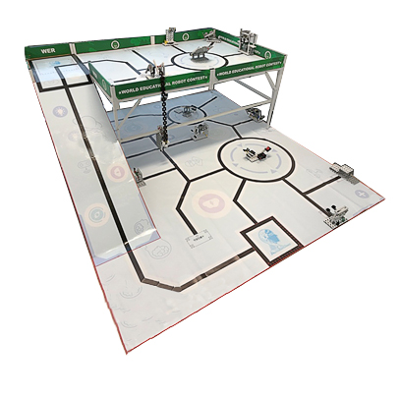
中国电教WER能力挑战赛
（小学、初中、高中）
比赛平台：C201、SK903
配套产品：中国电教WER能力挑战赛场地SK903-A1 | 能力挑战赛场地模型套装C201T
中国电教WER能力挑战赛场地SK903-B2018 | 能力挑战赛场地框架C201F
中国电教WER能力挑战赛场地模型SK903-C2018\C201T
学校最小配置方案：
C201或SK903 2套 （适合2名学生组成的竞赛小组）
SK901-A1 1套
SK901-B2018 1套
SK901-B2018 1套
*每增加一个竞赛小组，增加2套C201或SK903

Slide 4
目
录
主题介绍
赛制简介
比赛流程简介
场地介绍
任务解析
得分注意事项

Slide 5
主题：人工智能
机器人是当代高新科技的综合产物，机器人技术也应与时俱进。本届WER能力挑战赛的主题为“人工智能”。
1956年，美国达特茅斯学院中的计算机研究人员首次提出了“人工智能”一词。2006年，人们在以计算机视觉和语音识别为代表的智能感知研究中取得了关键性突破，推动人工智能迈向新一轮发展高潮。2017年，AlphaGo的升级版Master以3:0战胜了当时排名世界第一的中国围棋选手柯洁。同年，国务院发布了《新一代人工智能发展规划》，由此标志发展人工智能正式上升为我国的国家战略。

Slide 6
主题：人工智能
人类不断地从研究自然界的过程中汲取智慧，其中最复杂的研究对象就是人类本身。人工智能是指利用计算机技术及生物学知识搭建的人工智能系统，是对人的意识、思维的信息处理过程的模拟，实现对人类行为的模仿或研究。近年来，人工智能蓬勃发展，在问题求解、博弈、演绎逻辑及机器自动证明理论和技术等方面突飞猛进。相信在不久的将来，人类能创造出机器艺术家、音乐家、工程师和服务员。
在此次WER能力挑战赛中，参赛队员要像软件工程师、算法科学家、机器人工程师等一样，制造机器人、编写代码，使机器人能够自主地帮助自己完成预期比赛任务。

Slide 7
赛制
1、积木教育机器人（电教赛制）比赛按小学、初中、高中不同组别分别进行比赛；
2、比赛共2轮（具体要看各地安排，详见日程表），比赛不分初赛、复赛。每场比赛时间为180秒。
3、比赛结束后，将每支参赛队总轮次成绩之和作为该队的总成绩
（轮次及组别以大赛组委会日程表为准）

Slide 8
比赛过程
调试期间：
1.检录后进入准备区
I.根据场地座位表参赛选手找到自己座位，连接电源。
II.未接到调试开始信号前不允许上场调试，在自己位置上等待。
III.等待裁判员领取附加任务模型及说明，与所有任务摆放位置及方向。
2.搭建机器人并编程调试（120min）
I.遵守调试秩序，注意不要毁坏或带走场地任务模型。
II.根据现场环境修改机器人的结构和编写程序
3.封存（10min）
I.依次将带有主机的机器人及比赛需要的附件存放在封存区中。
II.封存之后参赛选手不允许再次拿取机器人或更换机器人部件及程序直到本轮比赛结束
21

Slide 9
竞赛场地与环境
竞赛场地
比赛场地分上下两层（如图1所示），支架为金属材质，两层之间通过斜坡相连，斜坡与一层场地夹角为30度(±1度)，二层场地护栏为木板（高度10cm，厚度1-2cm）。在一层场地、二层场地、斜坡上各铺有场地膜。
场地上共有2个基地，一层基地大小为30*30cm（长*宽）；二层基地位于斜坡顶端黑色横线以上及二层场地西北角，大小为64*40cm（长*宽）。比赛过程中，机器人可以选择从任一基地离开或返回。
二层：204*116cm
二层“基地”
一层：240*210cm
一层“基地”
斜坡：42*140cm

Slide 10
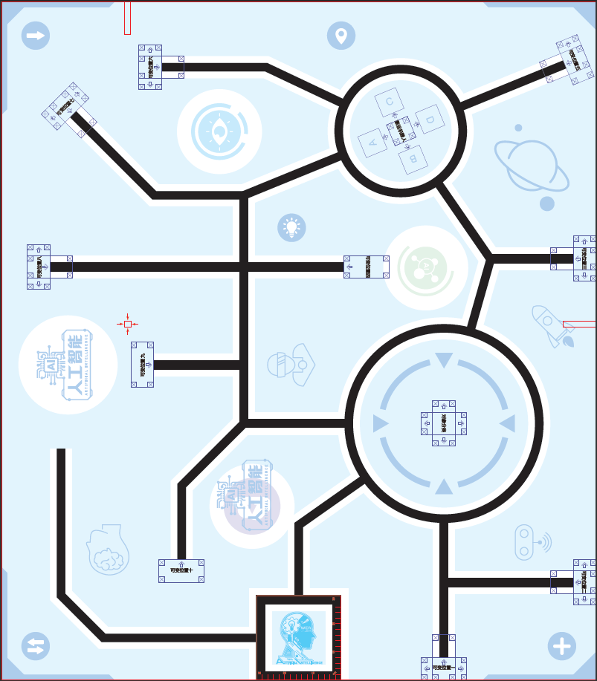
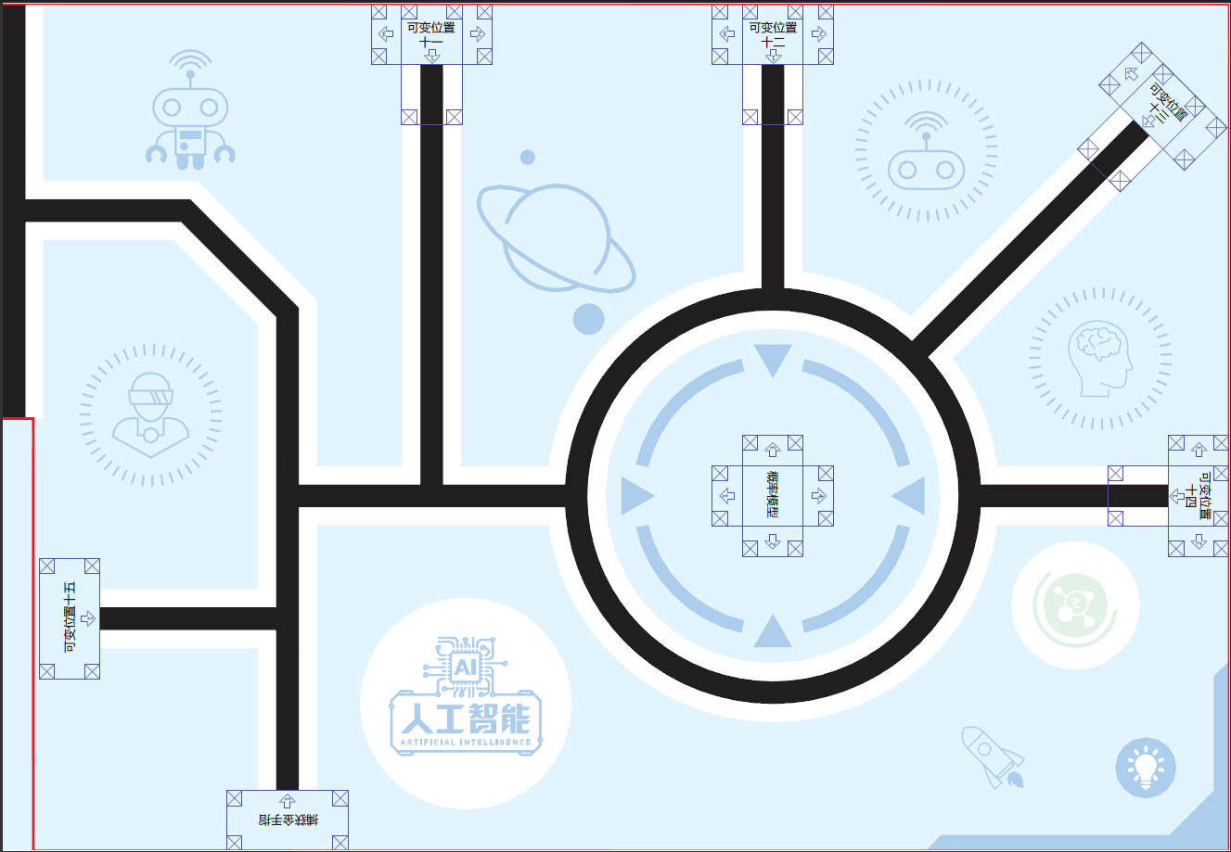
竞赛场地
场地一层尺寸：240cm*210cm
场地二层尺寸：204cm*116cm
斜坡：42cm*140cm
一层基地尺寸：30cm*30cm
二层基地尺寸：64cm*40cm

Slide 11
竞赛场地与环境
场地任务总成
固定比赛任务：15个
场地任务模型：12个
模型位置：2个是固定的，其他位置由现场给出（详见规则）
附加任务：2个（得分标准详见规则）

Slide 12
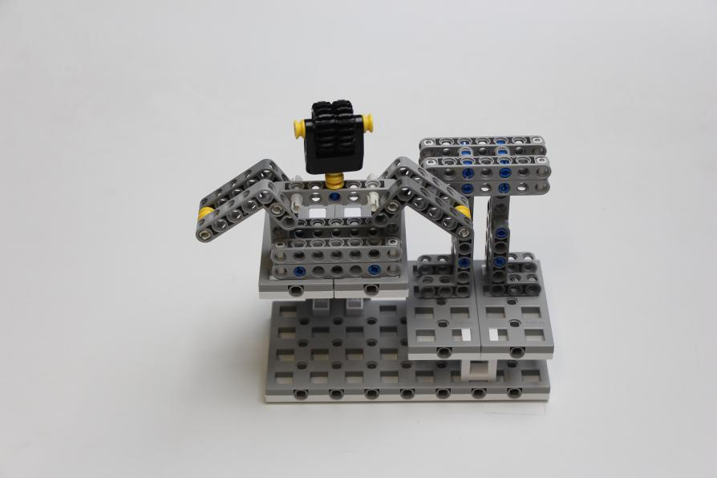
任务一：组装机器人
移动底盘
一层操作台
控制核心
二层操作台
组装机器人模型初始状态图
组装机器人模型固定在场地上，机器人的控制核心和移动底盘分离，如图所示。

Slide 13
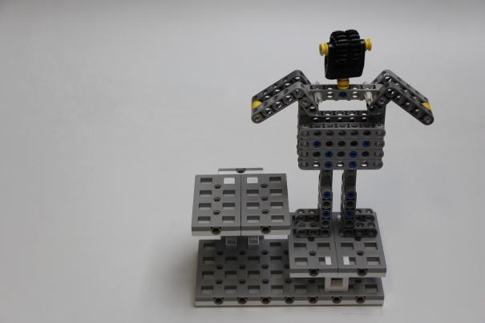
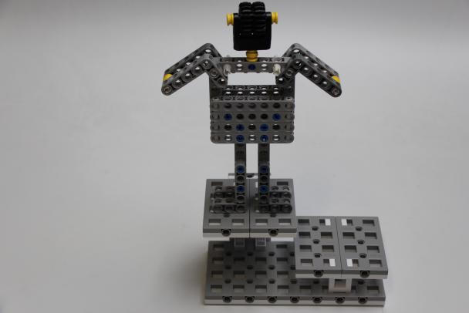
任务一：组装机器人
将组装机器人模型的上半部分“控制核心”和下半部分“移动底盘”组装在一起。当组装机器人的模型位于一层操作台到比赛结束，得40分；当组装机器人的模型位于二层操作台到比赛结束，得60分。
组装机器人任务完成状态图

Slide 14
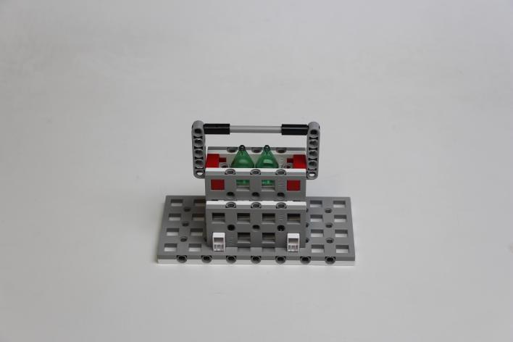
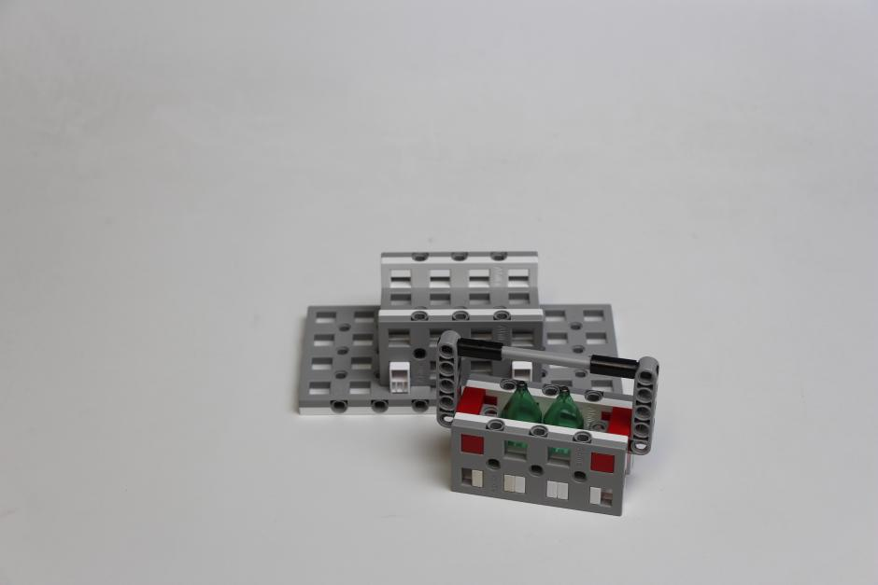
任务二：信息读取
机器人提取文件夹，使文件夹和信息模型完全脱离硬盘，并保持到比赛结束，得40分。（低难度得分）
机器人提取文件夹并将其带回基地，在低难度得分基础上，每个信息模型可加得30分。（高难度得分）
若信息模型掉落至场地，由裁判将其收走并存放至比赛结束。
信息
文件夹
硬盘
信息读取模型初始状态
信息读取任务完成状态图

Slide 15
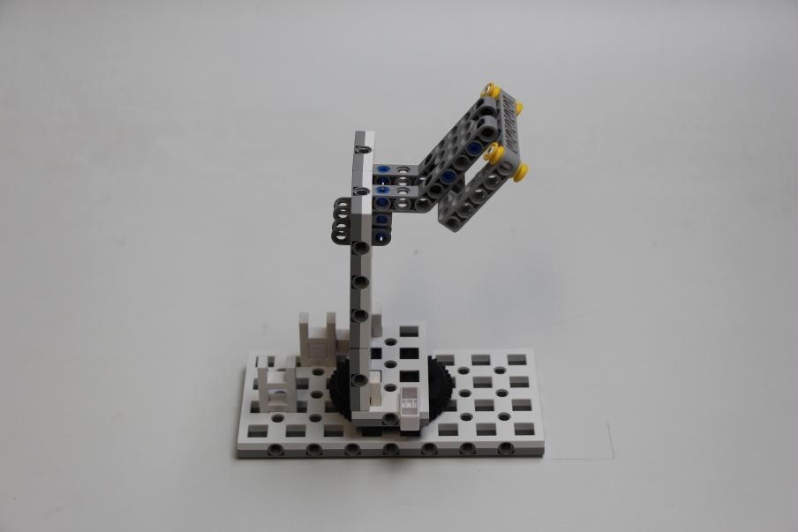
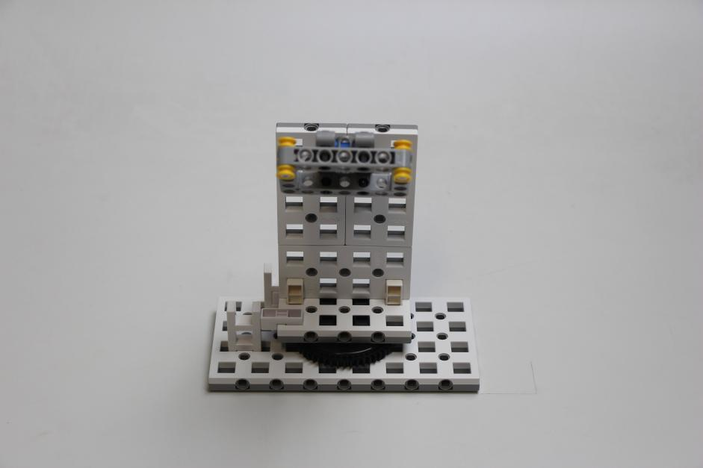
任务三：信息匹配
信息吸附处
信息吸附处
机器人必须将信息匹配模型转至工作状态（插头与插座接触），得40分。（低难度得分）
信息匹配器
插头插座
底座插座
插座
信息匹配模型初始状态图
信息匹配任务工作状态图

Slide 16
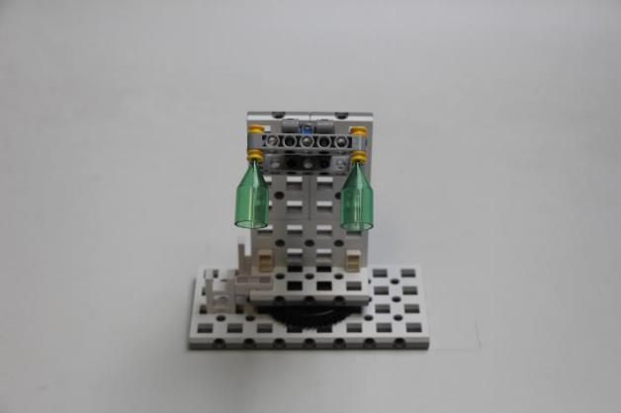
任务三：信息匹配
机器人必须将信息匹配模型转至工作状态（插头与插座接触）且将信息读取任务中获得的信息吸附在信息吸附处进行匹配，并保持到比赛结束，在低难度得分基础上，每个信息可加得30分。（高难度得分
信息匹配任务完成状态图

Slide 17
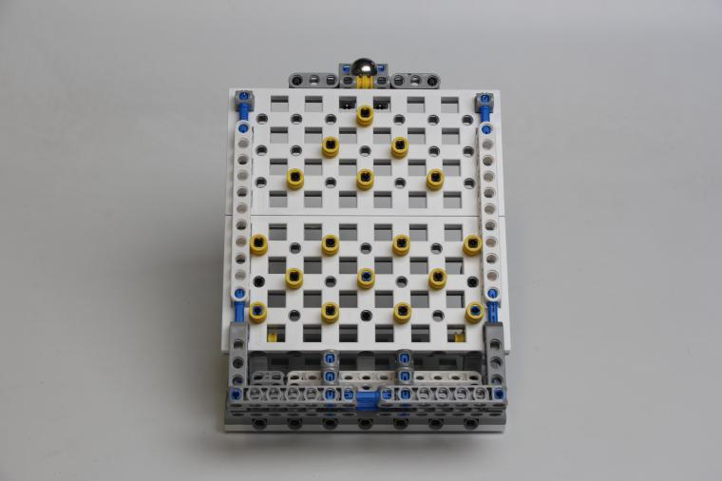
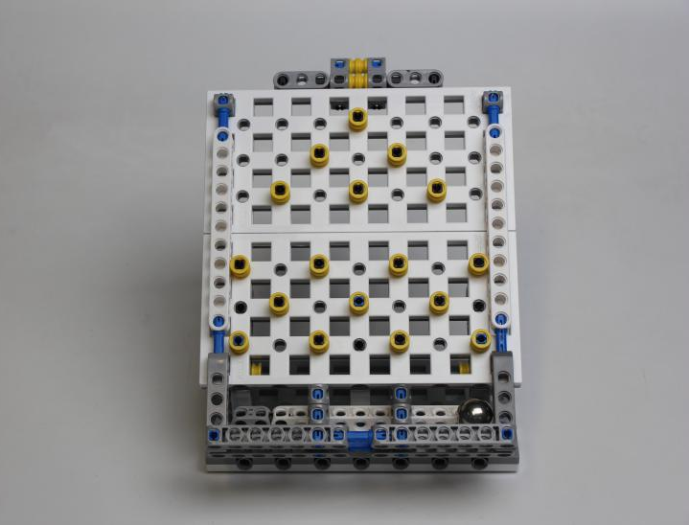
任务四：概率模型
机器人需触发拨动装置，使数据经过筛选器落入地址内，落入左右地址得50分，落入中间地址的80分。
数据
拨动装置
左地址
筛选器
中间地址
右地址
概率模型初始状态图
概率模型任务完成状态图

Slide 18
任务五：信息选型
信息的选型方式由概率模型任务的结果决定。若落入左侧地址，则选择绿色信息；若落入右侧地址，则选择黑色信息；若落入中间地址，则选择两种信息。
机器人通过按动压杆使得对应彩瓶完全脱离底座，得60分。
信息选型模型初始状态图
信息选型任务完成状态图

Slide 19
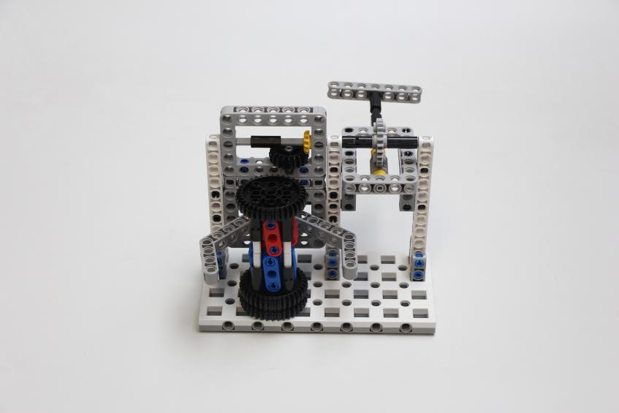
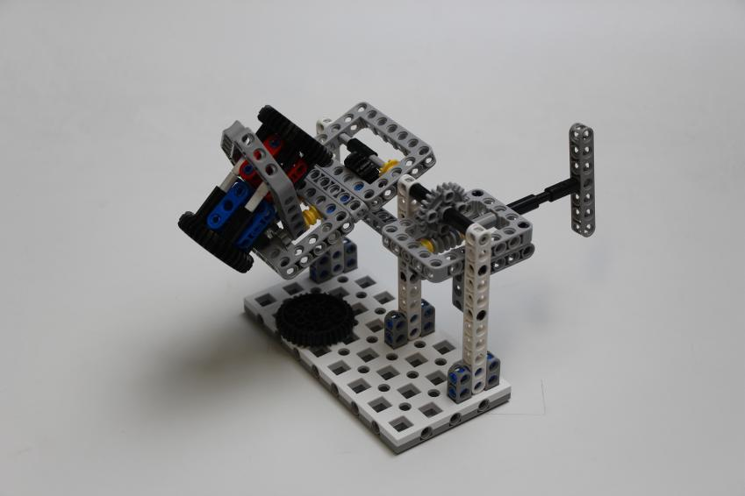
任务六：能源装载
机器人通过转动转柄使机械爪抓起能源装置，并使能源装置完全脱离任务模型，得50分。（低难度得分）。
能源装载模型初始状态图
能源装载模型运行过程图

Slide 20
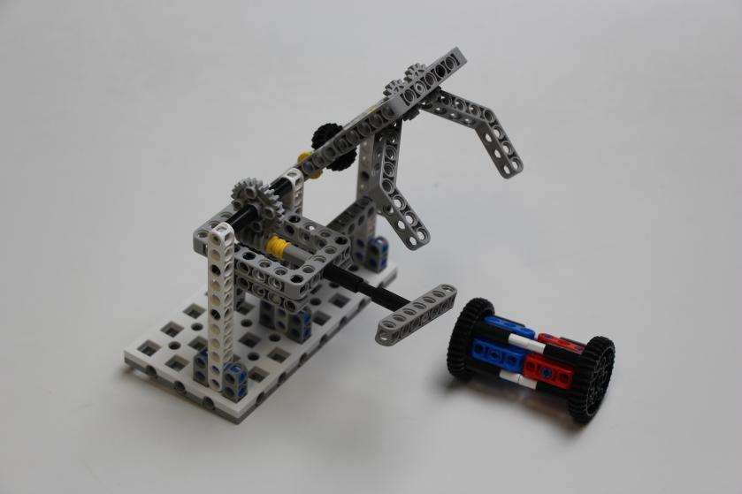
任务六：能源装载
机器人通过转动转柄使机械爪抓起能源装置，并使能源装置完全脱离任务模型，然后将能源装置带回基地，得80分。（高难度得分）。
能源装载任务完成状态图

Slide 21
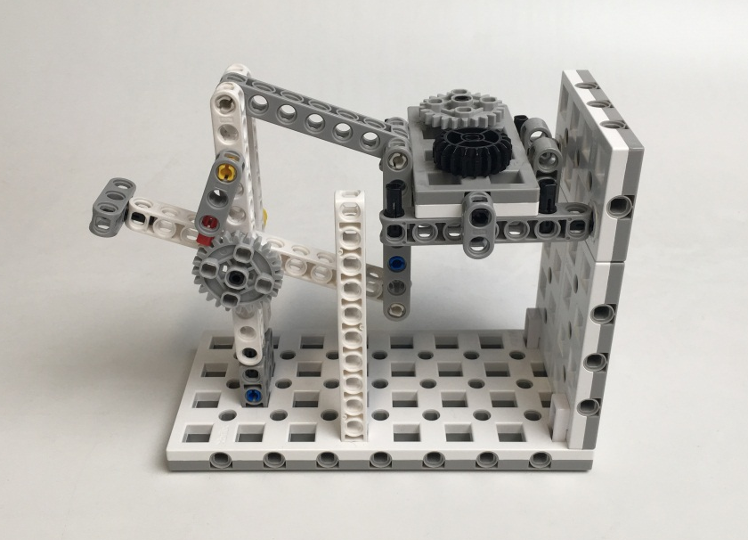
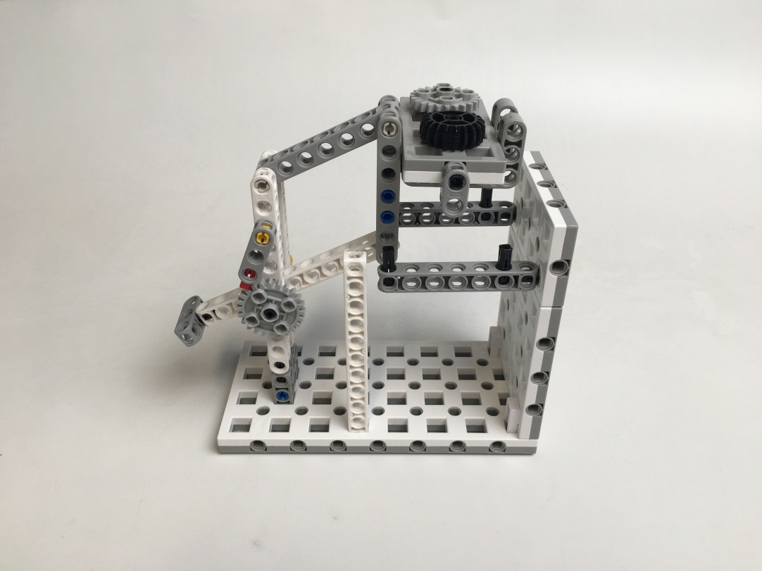
任务七：早餐机器人
机器人通过按压开关将餐盘完全脱离餐台，且餐盘模型垂直高度高于桌沿，得50分。
早餐机器人模型初始状态图
早餐机器人任务完成状态

Slide 22
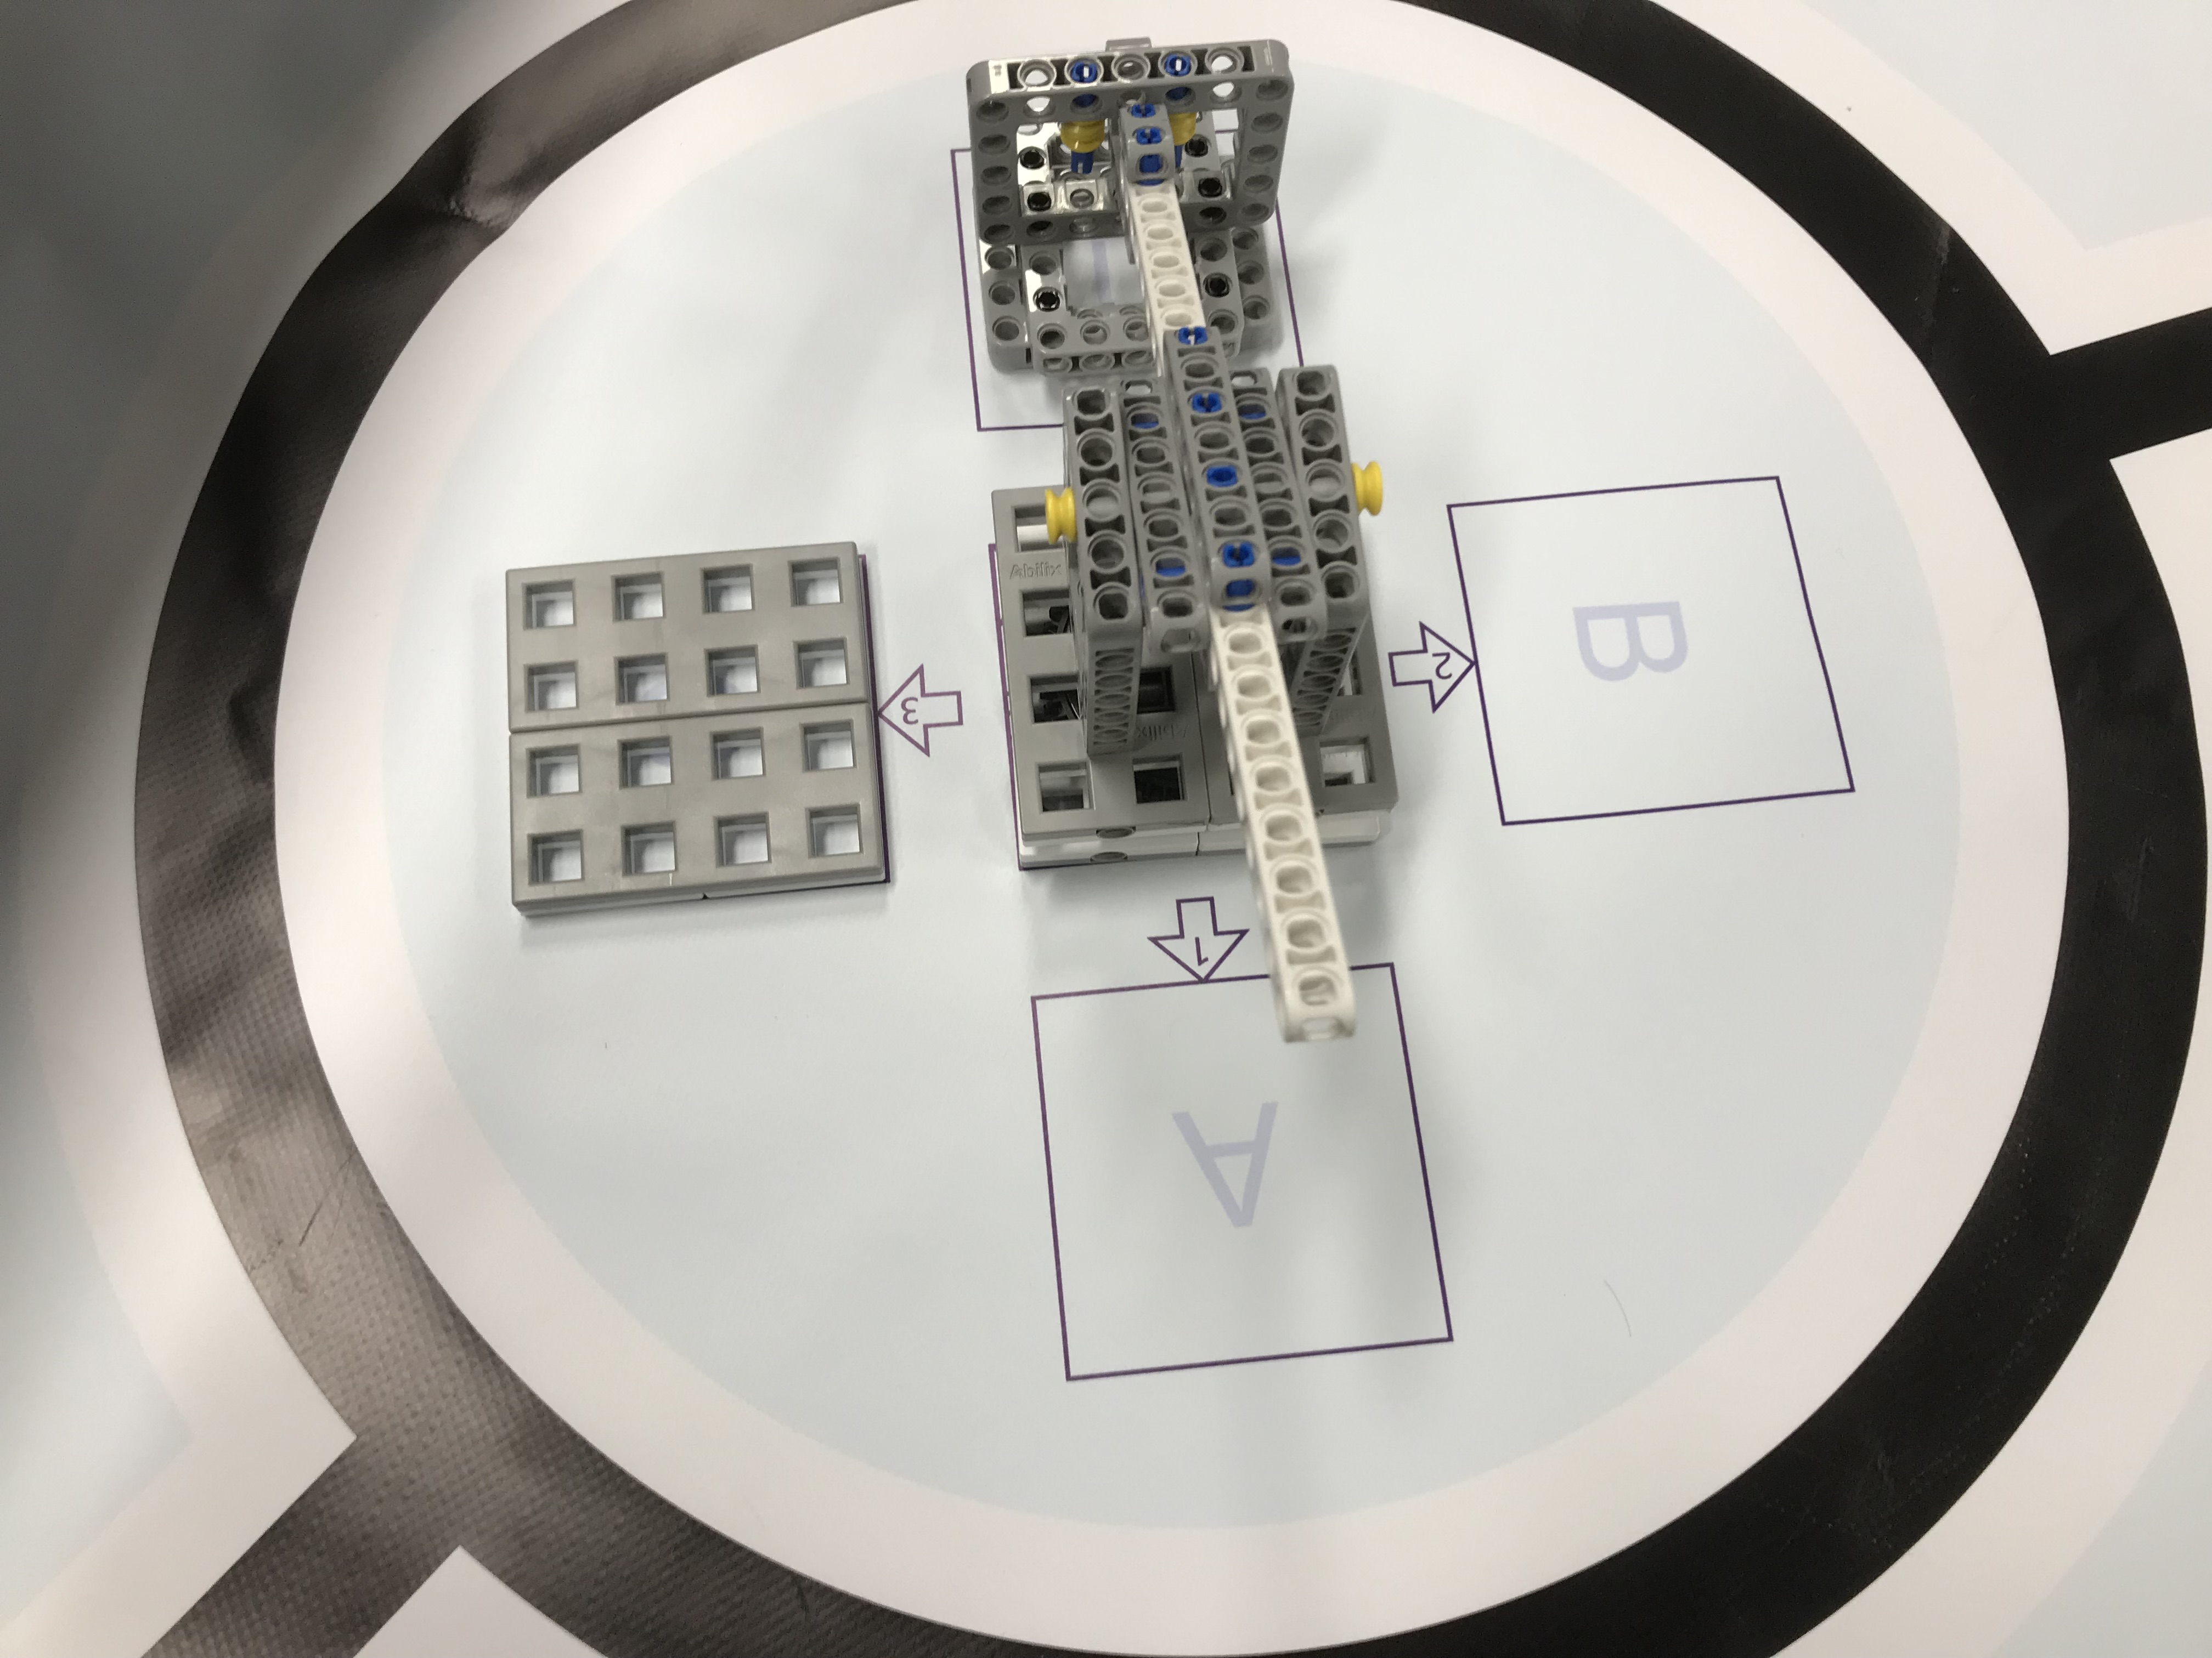
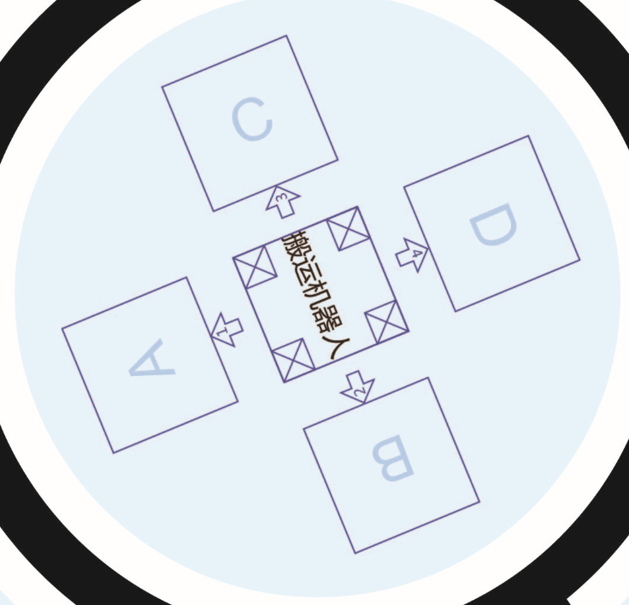
任务八：搬运机器人
操作杆
货物
搬运机器人模型固定在场地上，货物位于D点，台子位于C点
台子
搬运机器人模型初始状态图

Slide 23
任务八：搬运机器人
任务的得分标准及分值
机器人必须通过操作杆将货物从D点搬运至台子上，货物垂直投影与台子部分重叠且不与地面接触，得60分。
搬运机器人任务完成状态图

Slide 24
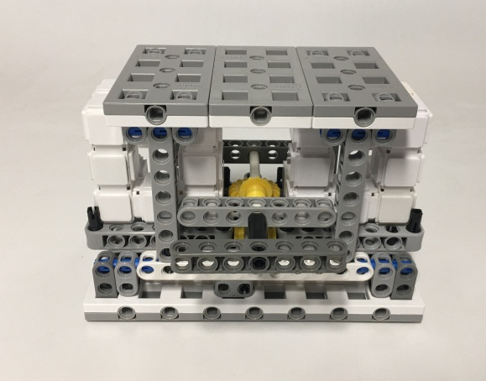
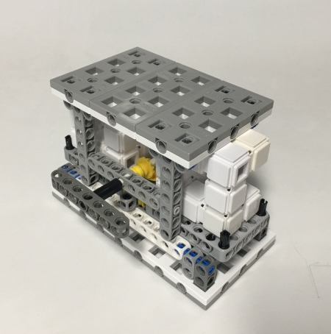
任务九：智能仓储
智能仓储任务模型固定在场地上，如图所示。
储物箱区
储物箱区
物料区
物料区
转柄区
转柄区
智能仓储模型初始状态图

Slide 25
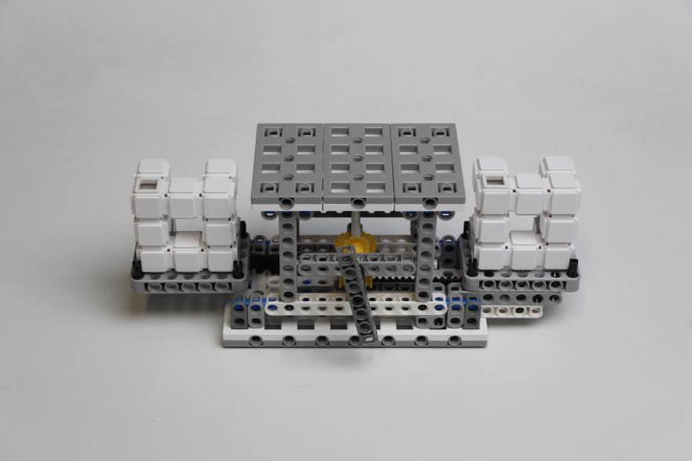
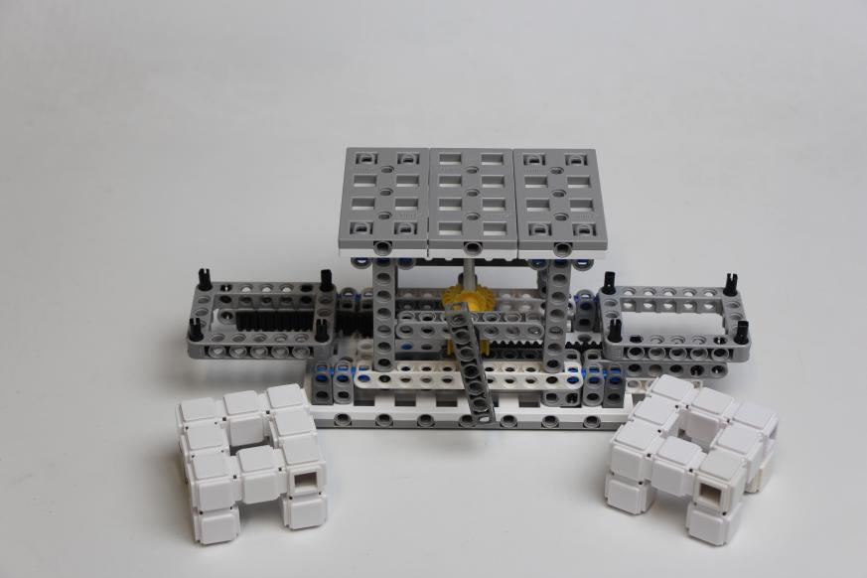
任务九：智能仓储
机器人需转动转柄打开储物箱，并将物料完全脱离任务模型，得60分。（低难度得分）。 机器人需转动转柄打开储物箱，并将物料带回基地，在低难度得分基础上，每个物料可加得40分。（高难度得分）
智能仓储任务一阶完成状态图
智能仓储任务二阶完成状态图

Slide 26
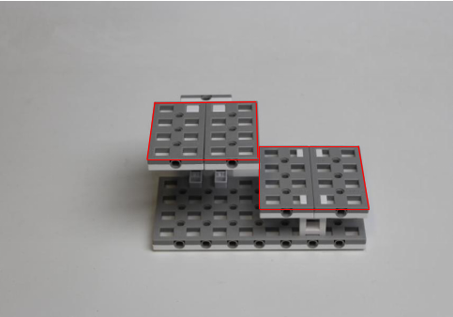
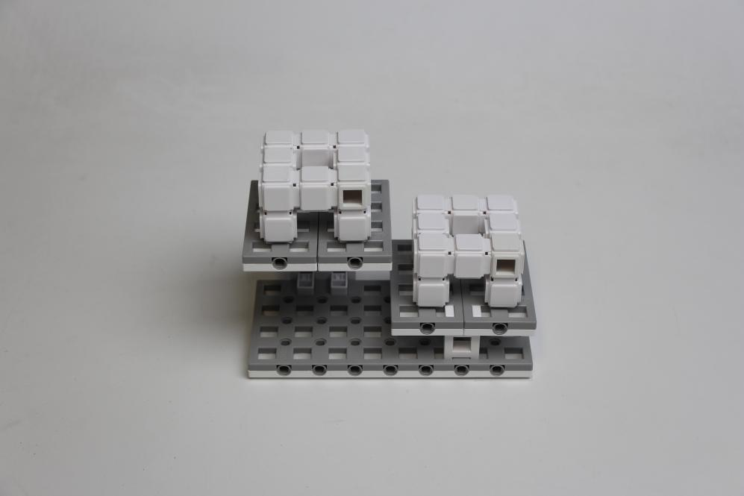
任务十：物料存放
机器人需要将智能仓储任务中获得的物料运送至放置台上（物料垂直投影必须完全处于红色得分区域内）。放置于1级放置台上，得30分；放置于2级放置台上，得40分。每个放置台只能放置一个物料。
1级放置台
2级放置台
物料存放任务完成状态图

Slide 27
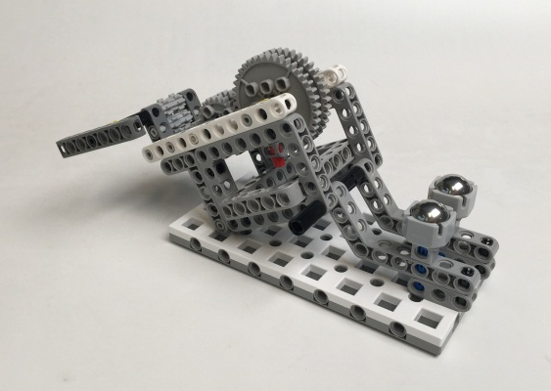
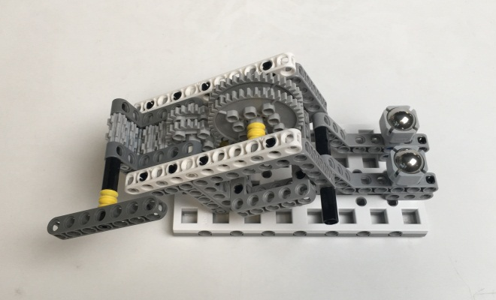
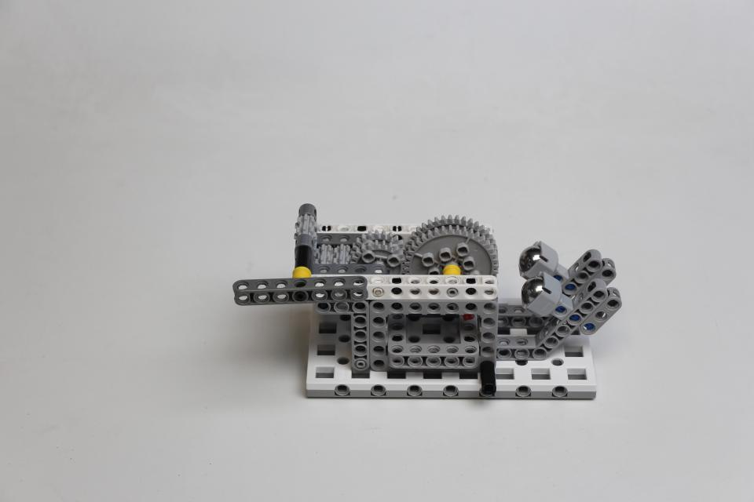
任务十一：维修智能时钟
齿轮
转柄
指针
压杆
机器人按动压杆，装载齿轮将时钟修复，此时转柄水平，然后转动转柄，使红色指针指向21点到3点区域，得60分。

Slide 28
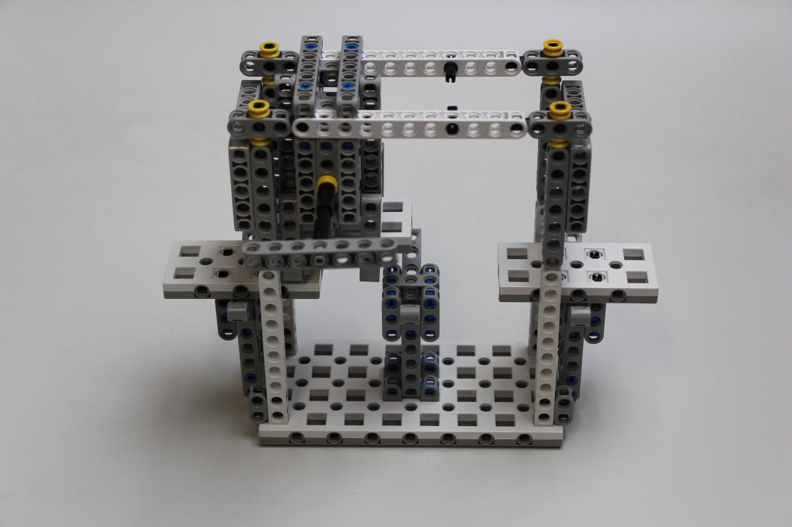
任务十二：铺设高架桥
铺设高架桥模型固定在场地上，石板被机械爪抓住
装配台
机械爪
石板
石板
转柄
桥墩

Slide 29
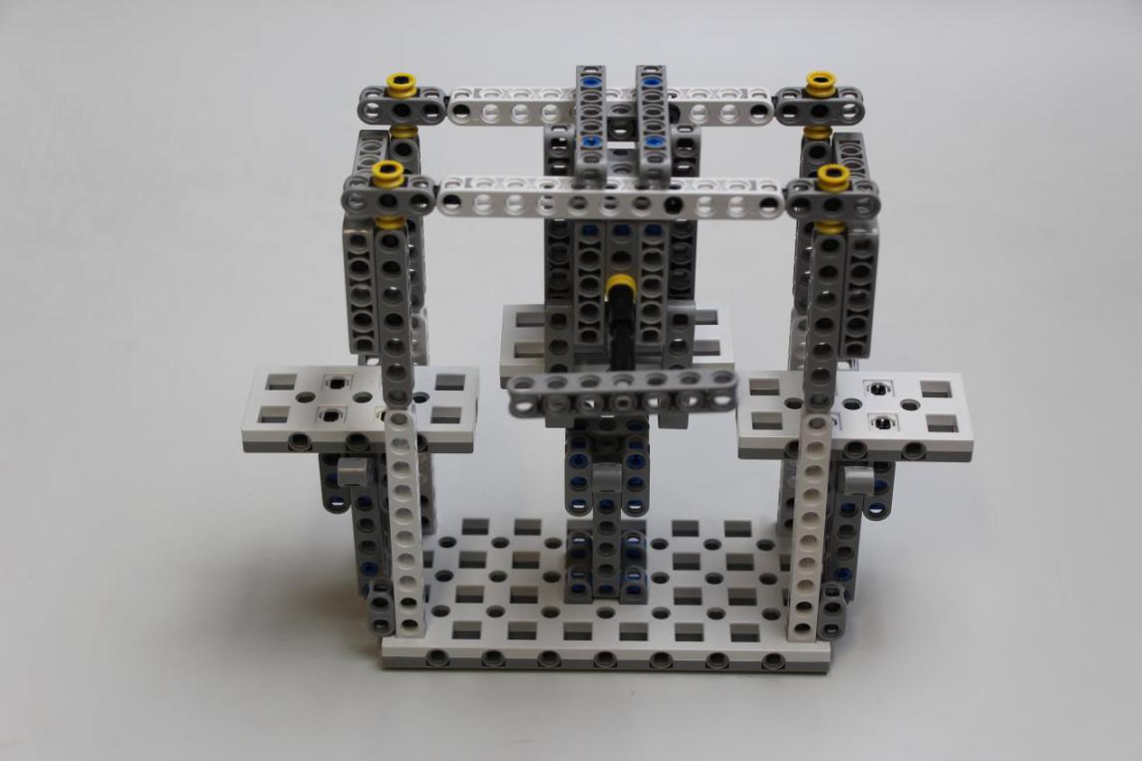
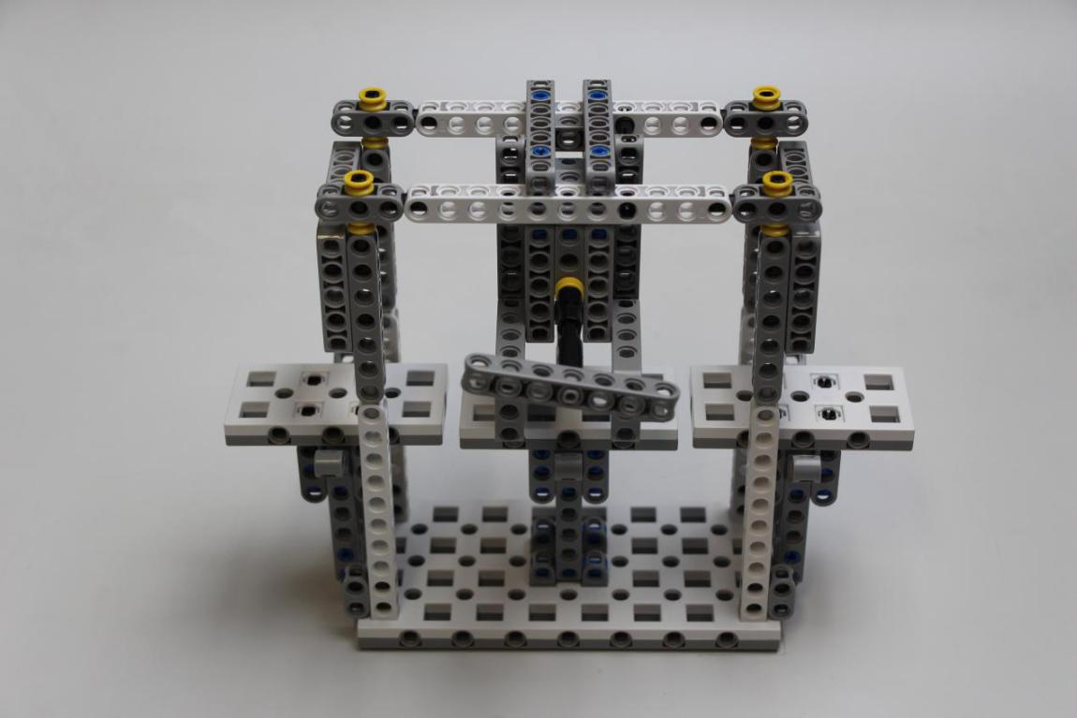
任务十二：铺设高架桥
机器人必须推动装配台至合适位置，并转动初始位置为水平的转柄使石板落至桥墩上且与其他石板无接触，得50分。
铺设高架桥任务一阶完成状态图
铺设高架桥任务二阶完成状态图

Slide 30
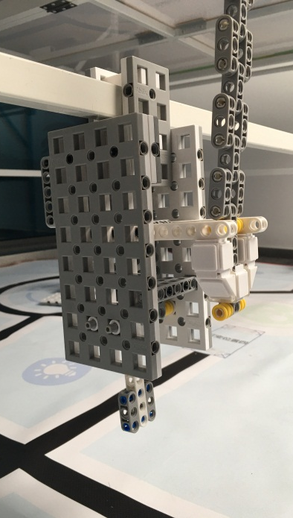
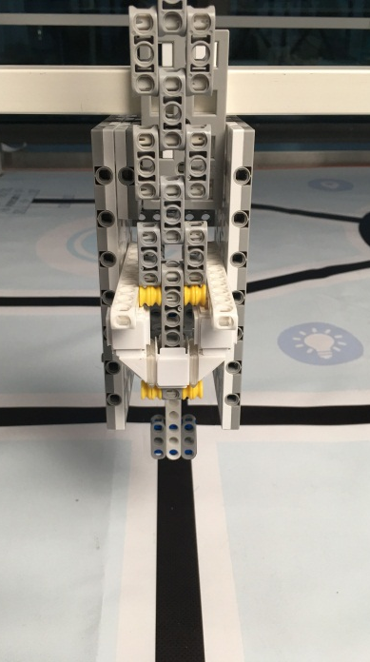
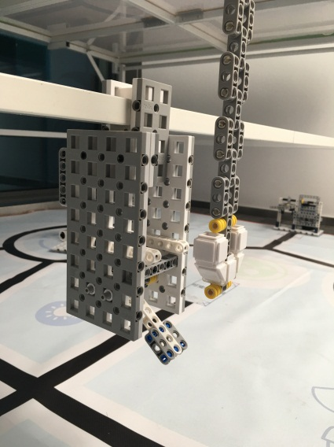
任务十三：网盘防盗
任务模型初始状态 网盘防盗模型位于一二层之间的横梁上，模型的垂直投影位于下方黑线上 任务的得分标准及分值
机器人需拨动推杆打开密码锁，且金手指完全脱离密码锁，得40分。
网盘防盗模型初始状态图
网盘防盗任务完成状态图

Slide 31
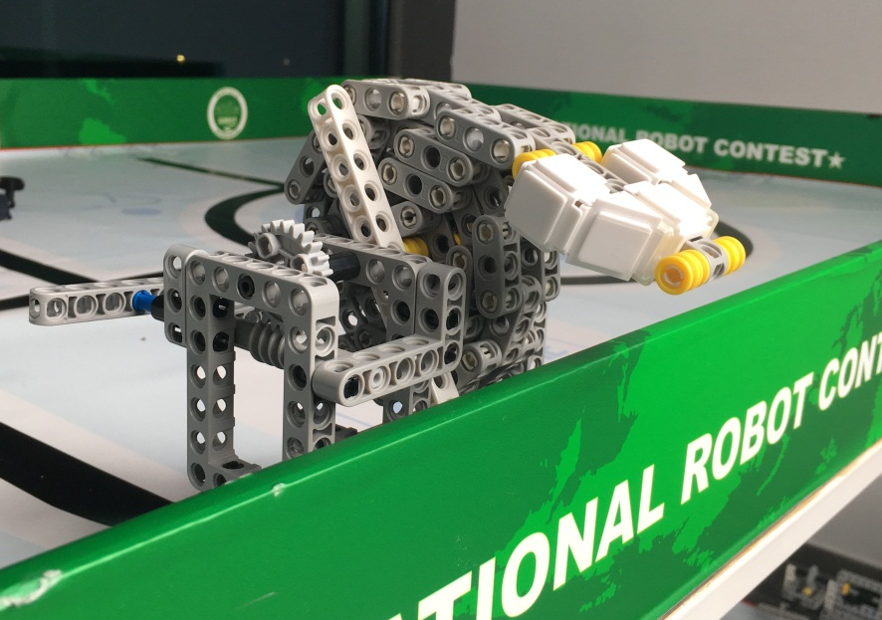
任务十四：捕获金手指
任务模型初始状态 捕获金手指模型位于二层固定位置上，数据链与网盘防盗模型接触，如图33所示。 任务的得分标准及分值 机器人需转动转柄通过数据链捕获金手指（金手指模型高于二层护栏顶端），得40分。 参赛选手必须先完成“网盘防盗”任务模型，然后才可完成此任务模型，否则，会损坏任务模型。
转柄
数据链
金手指
护栏顶端

Slide 32
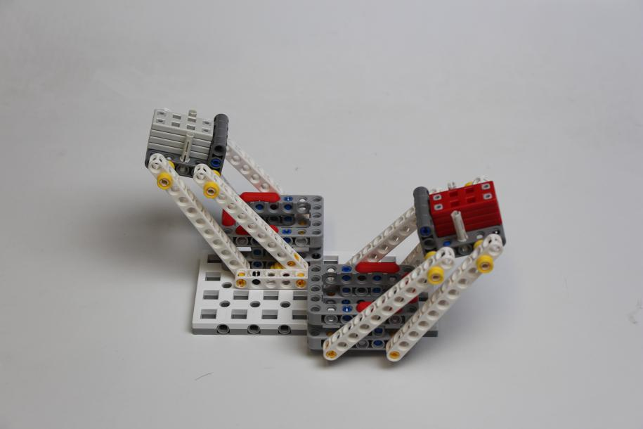
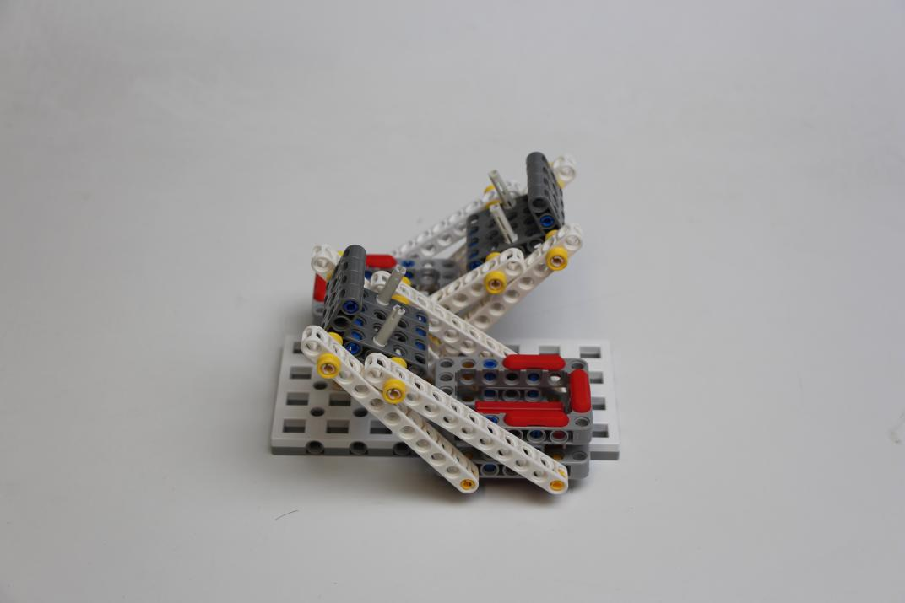
任务十五：对象分类
任务模型初始状态 对象分类模型固定在一层场地上。 任务的得分标准及分值 机器人需推动存储器，使实例对象落入相应元组内，每个实例对象得30分。
存储器
白色元组
实例对象
红色元组
对象分类模型初始状态图
对象分类任务完成状态图

Slide 33
自主运行奖励
机器人自主运行奖励：
0次重启，奖励40分；
1次重启，奖励30分；
2次重启，奖励20分；
3次重启，奖励10分；
4次以上重启0分；
7次重启时比赛自然结束。

Slide 34
关于机器人
1、尺寸：每次出发前，机器人尺寸不得大于30*30*30cm（长*宽*高）；离开基地后，机器人的机构可以自行伸展。
2 、控制器：单轮比赛中，不允许更换控制器。每台机器人只允许使用一个控制器。控制器的闭环电机独立接口允许4个，舵机独立接口（如果有）允许1个，输入输出独立接口允许12个。
3、执行器：当电机用于驱动轮时，只允许单个电机独立驱动单个着地的轮子。比赛过程中使用电机的数量及方式：a)4个电机；b)3个电机加1个舵机；c)3个电机d)2个电机加1个舵机。允许使用直径为60±2mm到70±2mm的轮胎。
4、传感器：每台机器人允许使用的传感器种类和数量不限，但不得使用传感器探头做成的集成传感器。用于循迹的传感器不得超过7个。
5、结构：机器人必须使用塑料材质的拼插式结构，不得使用扎带、螺钉、铆钉、胶水、胶带等辅助连接材料。
6、软件：为了鼓励学生自主编程及真实考察学生的编程水平，参赛队应充分尊重知识产权，使用正版授权的编程软件；参赛队不得使用遥控调试并记录数据的方式完成编程。
7、电源：每台机器人必须自带独立电池，不得连接外部电源，电池电压不得高于9V，不得使用升压、降压、稳压等电路。

Slide 35
关于分离策略物与重启得分
启动后的机器人不得故意分离出部件或把机械零件掉在场上。偶然脱落的机器人零部件，由裁判员随时清出场地。为了竞争得利而分离部件属于犯规行为，机器人利用分离部件得分无效。分离部件是指在某一时刻机器人自带的零部件与机器人主体不再保持任何连接关系。
启动后的机器人如因速度过快或程序错误将所携带的物品抛出场地，该物品不得再回到场上。
机器人在运行中如果出现故障或未完成某项任务，参赛队员可以用手将机器人拿回对应基地重启。记录一次“重启”，重试前机器人已完成的任务得分有效，但机器人当时携带的得分模型失效并由裁判代为保管至本轮比赛结束；在这个过程中计时不会暂停。

Slide 36
19:00-21:00 三楼江西厅
能 力 风 暴
等 你

